Slide 1
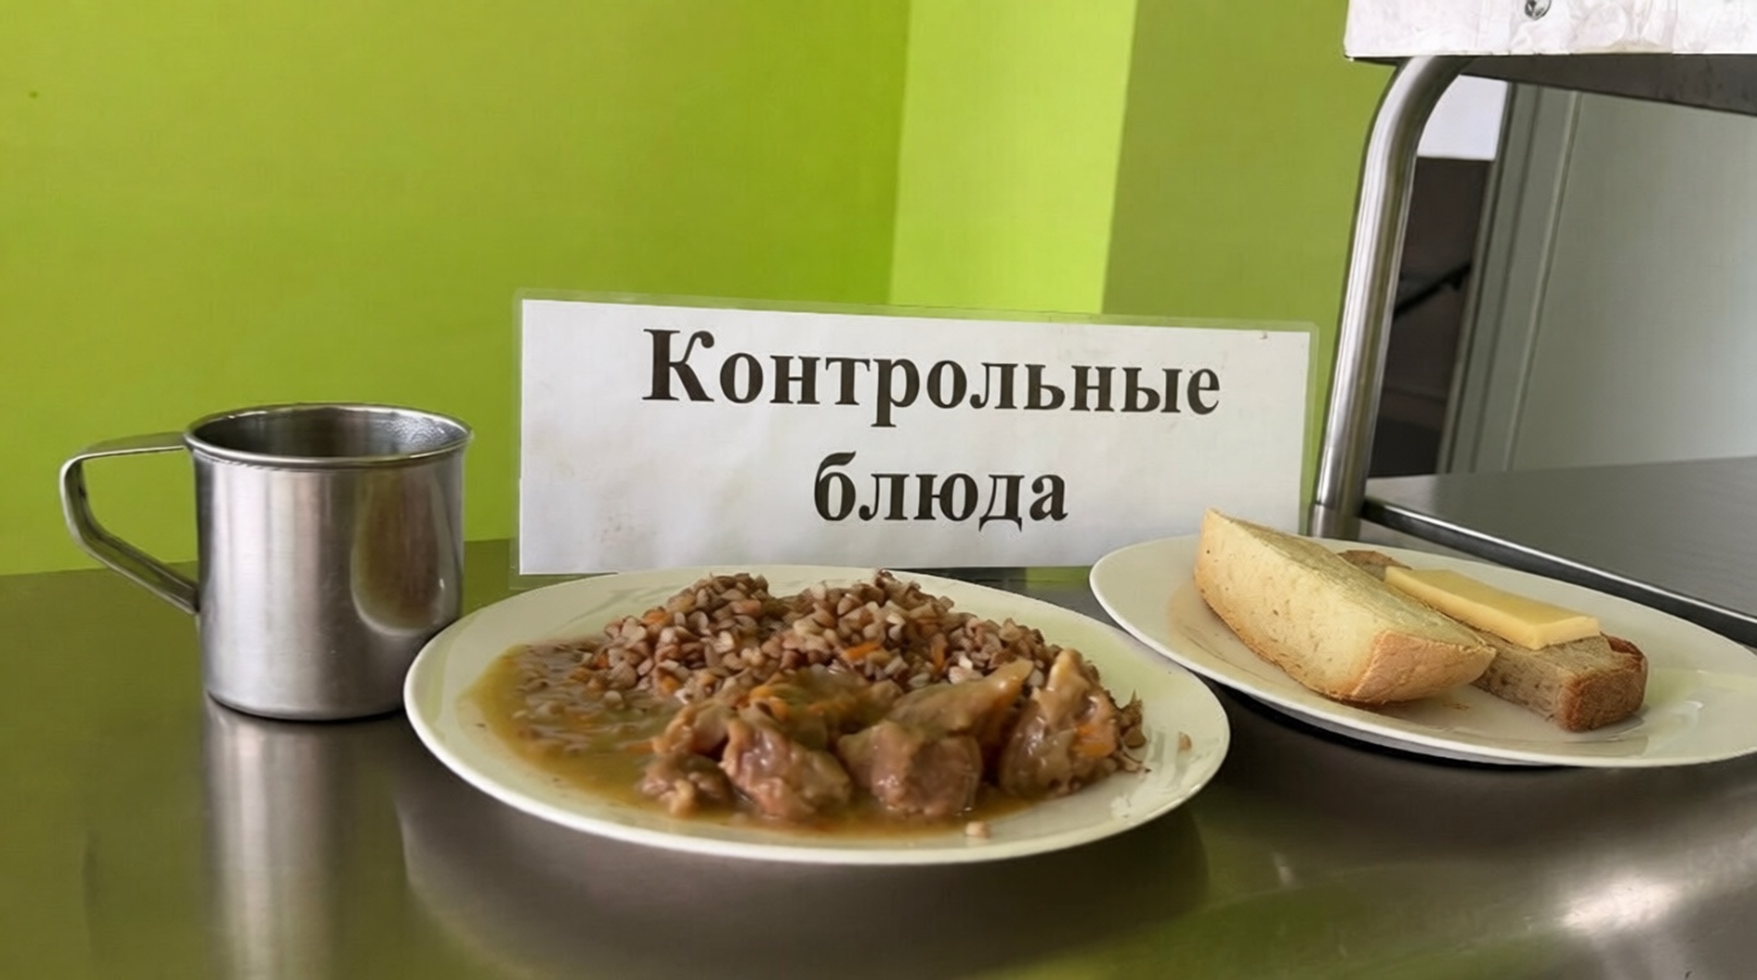
Приготовление горячего завтрака в столовой
МБОУ Карабашской СОШ №2

Slide 2
Значение горячего питания в школе:
Здоровье:
снижает риск заболеваний ЖКТ и авитаминоза;
улучшает пищеварение и усвоение питательных веществ;
обеспечивает организм минералами и витаминами.
Успеваемость:
восполняет энергозатраты (у подростков — 50–65 ккал на 1 кг массы тела в сутки);
поддерживает концентрацию внимания;
помогает соблюдать режим питания (перерывы не более 4 часов).
Развитие:
покрывает потребности в белках, витаминах и микроэлементах в период роста;
поддерживает баланс нутриентов (белки — ∼14 %, жиры — ∼31 %, углеводы — ∼55 %).
Привычки:
приучает к режиму и разнообразной полезной еде;
снижает тягу к фастфуду и сладостям.
Социальный аспект:
создаёт позитивную атмосферу коллективного приёма пищи;
поддерживает детей из малообеспеченных семей.

Slide 3
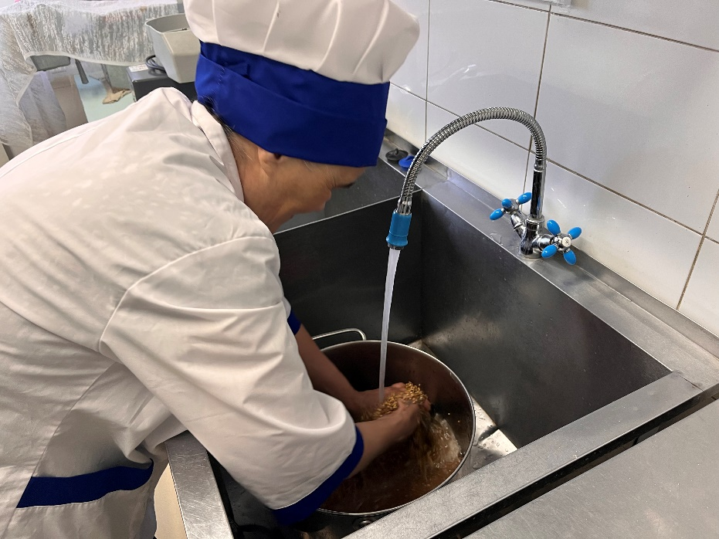
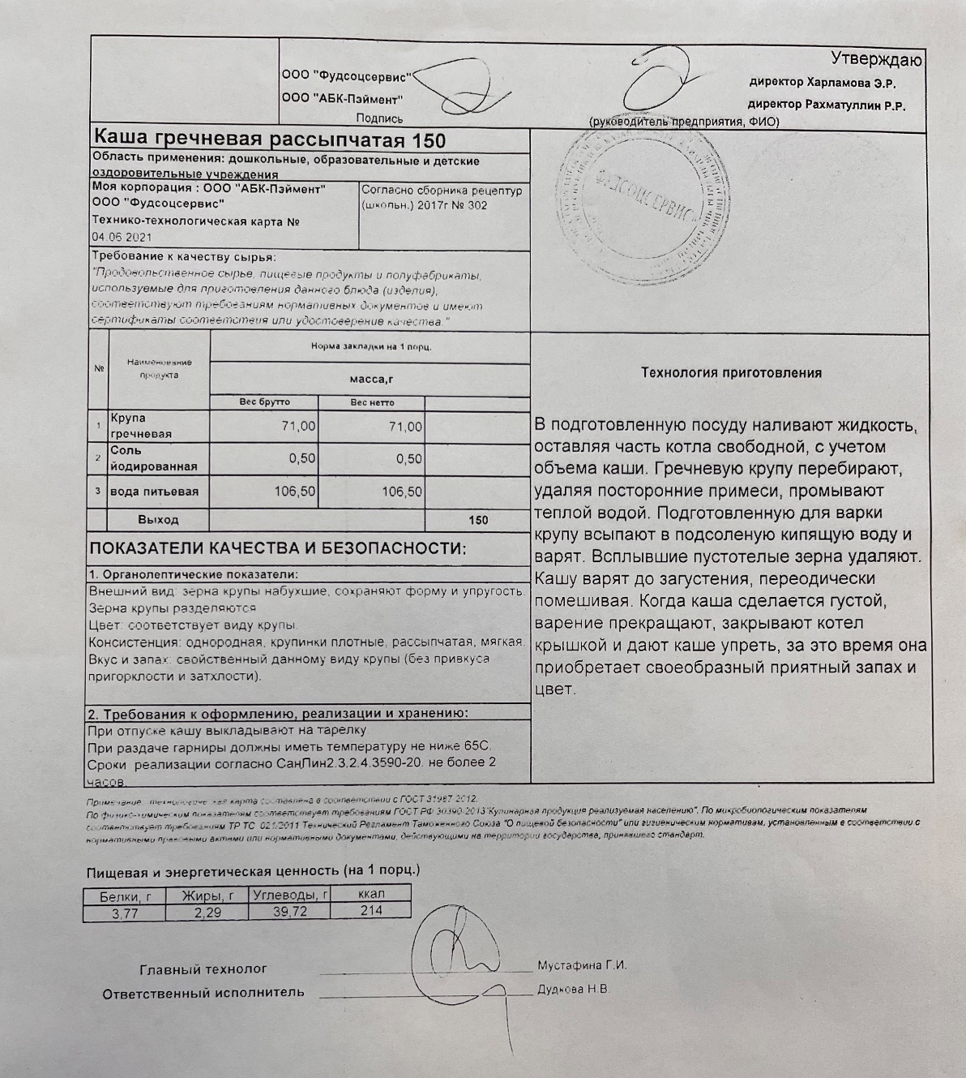
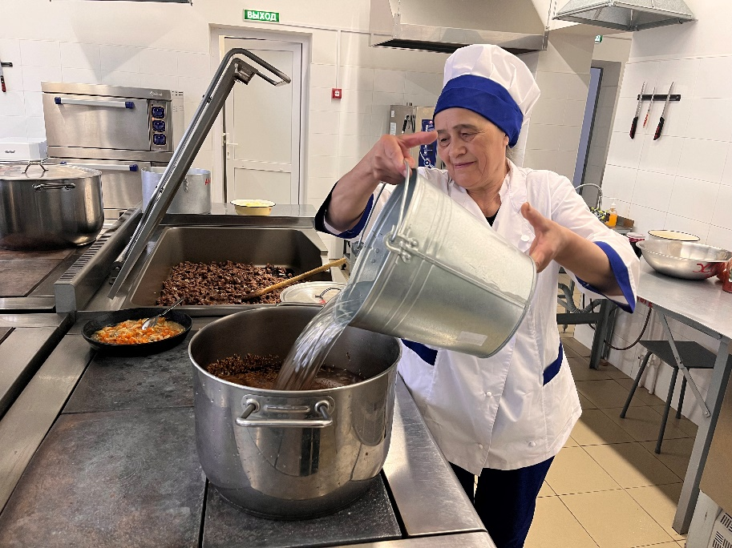
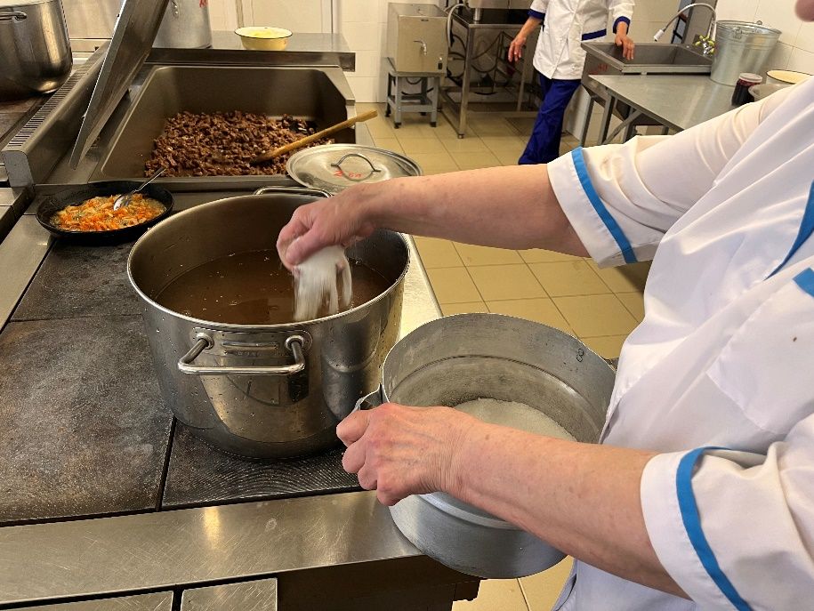
Каша гречневая рассыпчатая:

Slide 4
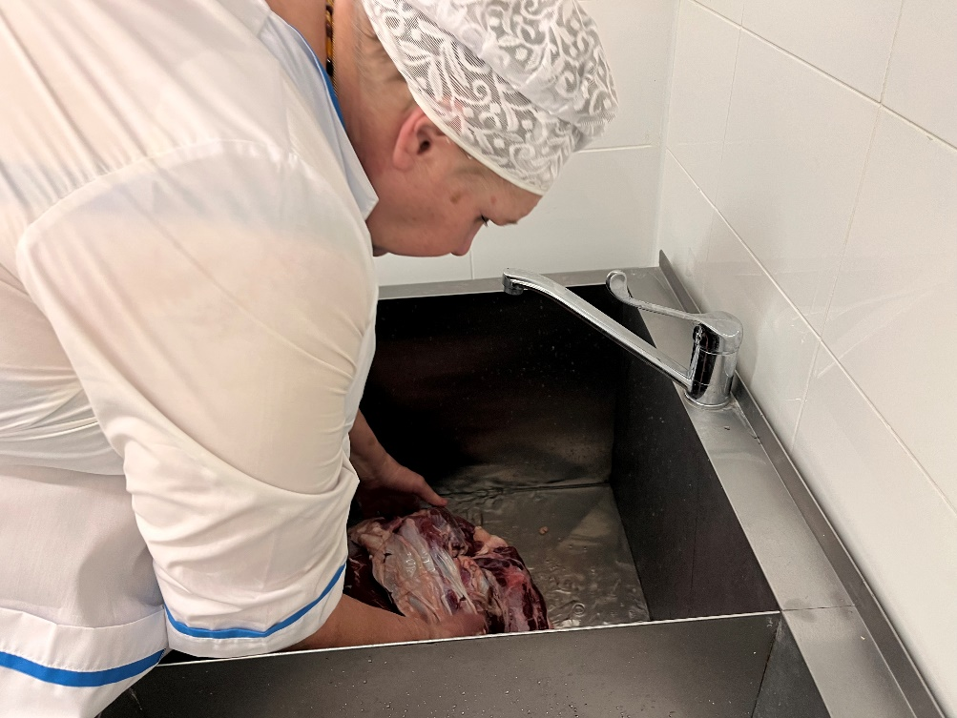
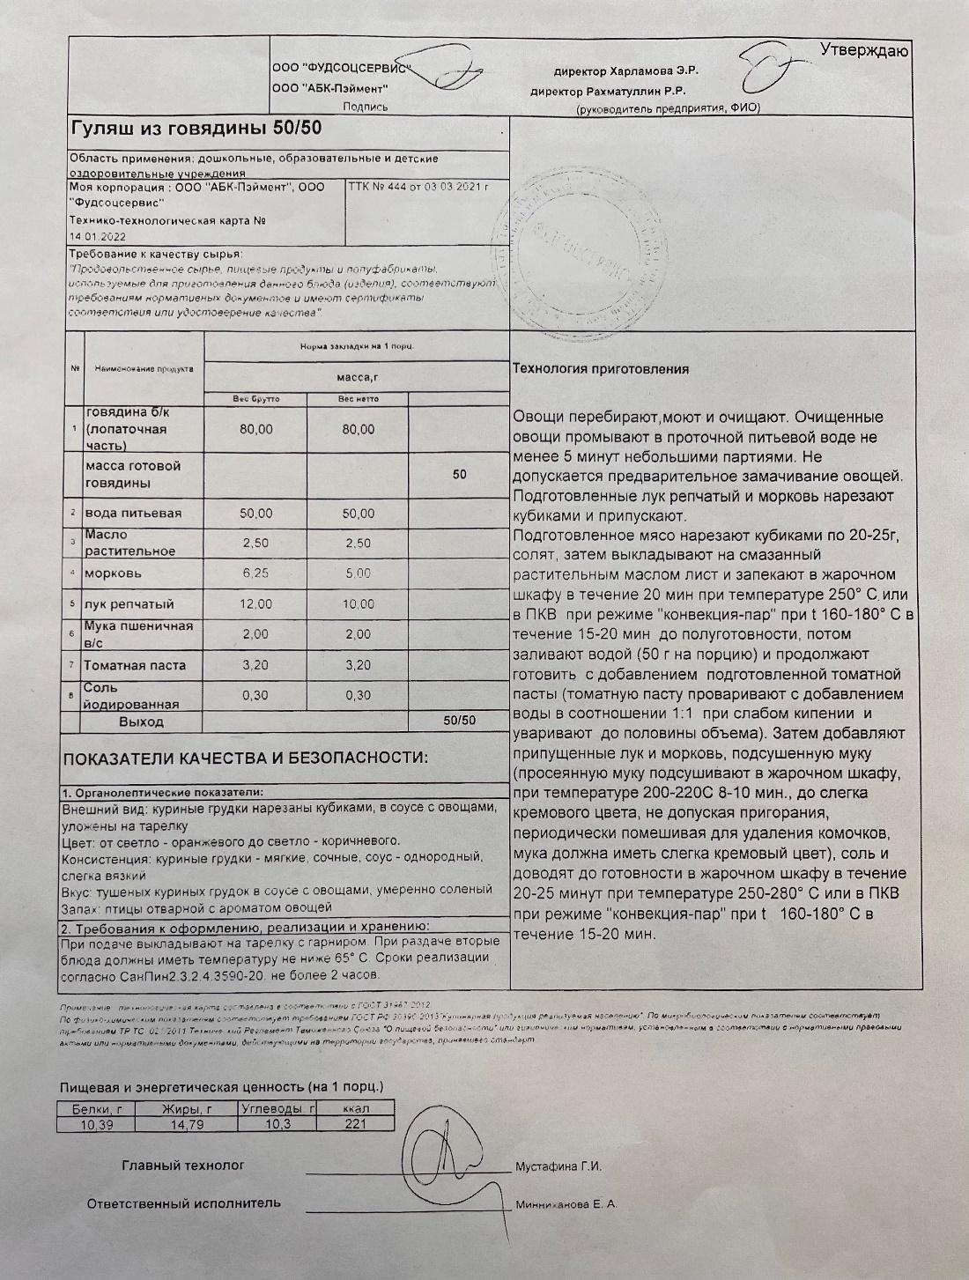
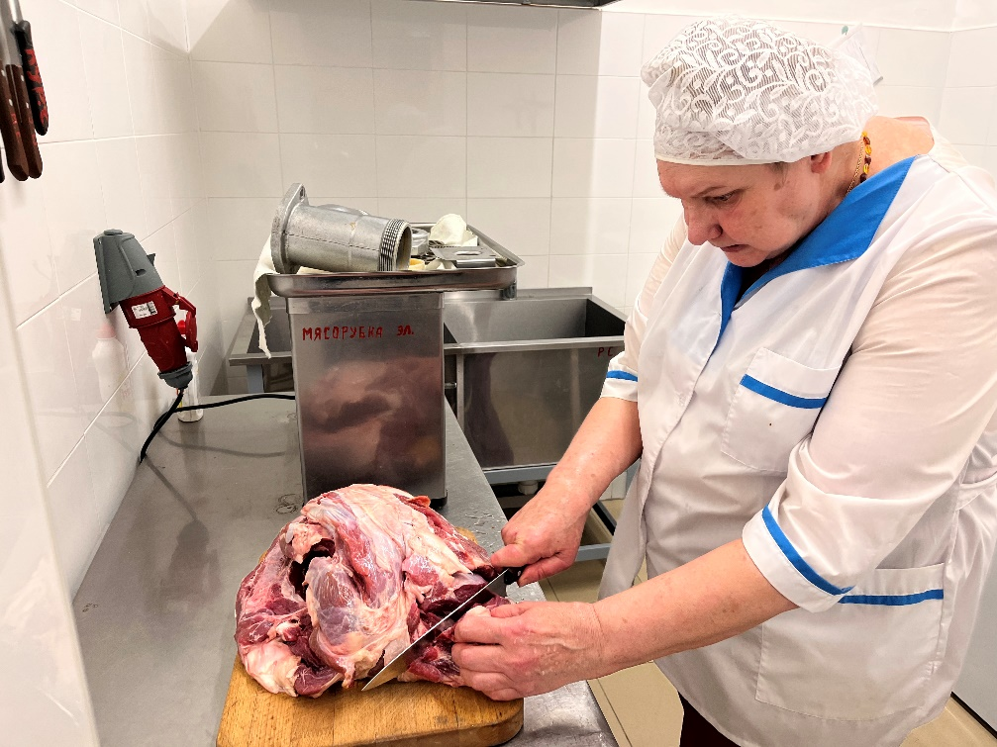
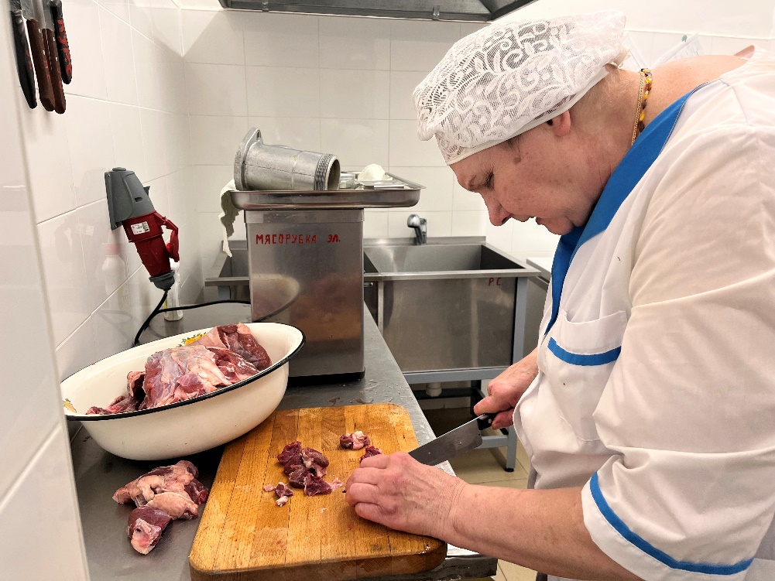
Гуляш из говядины:

Slide 5
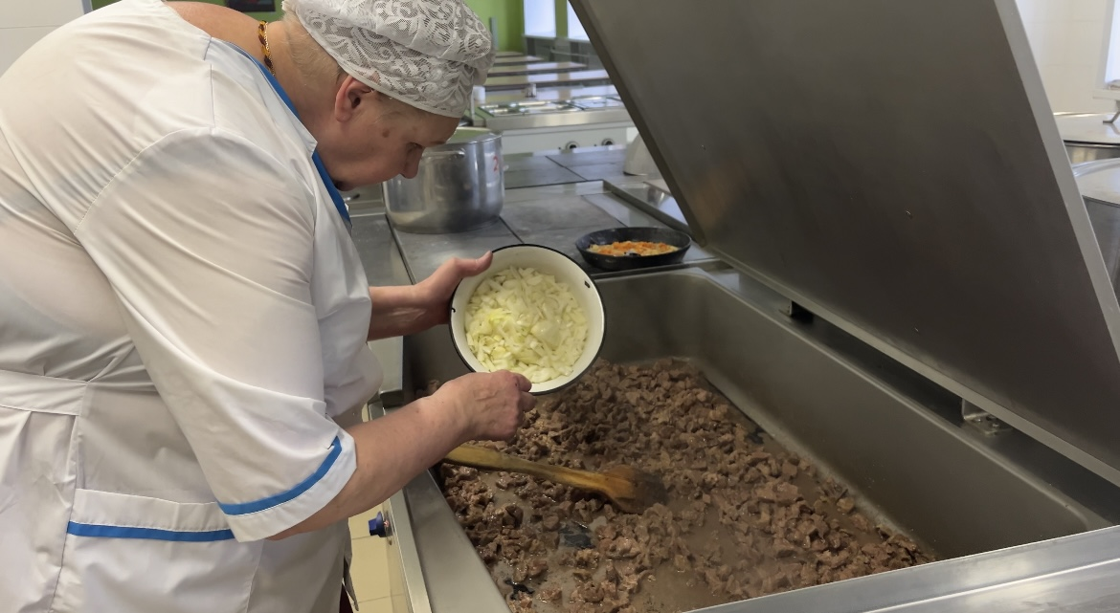
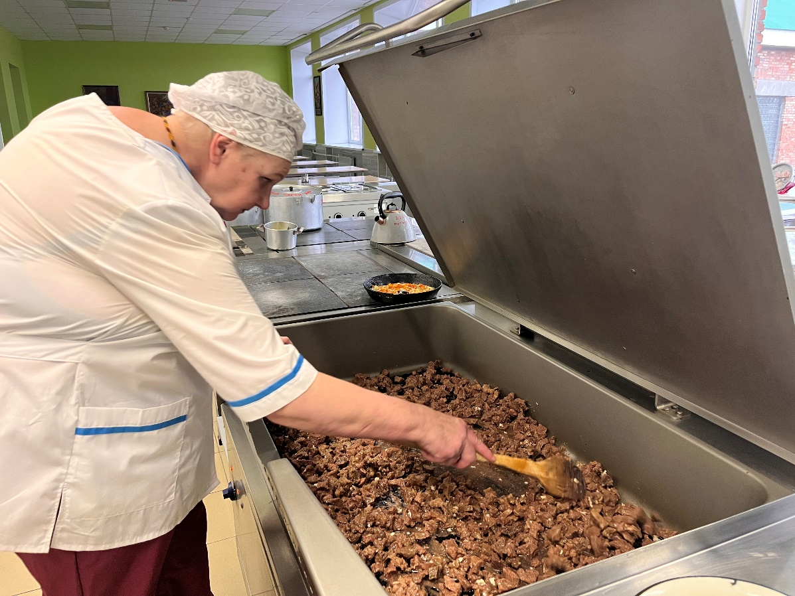
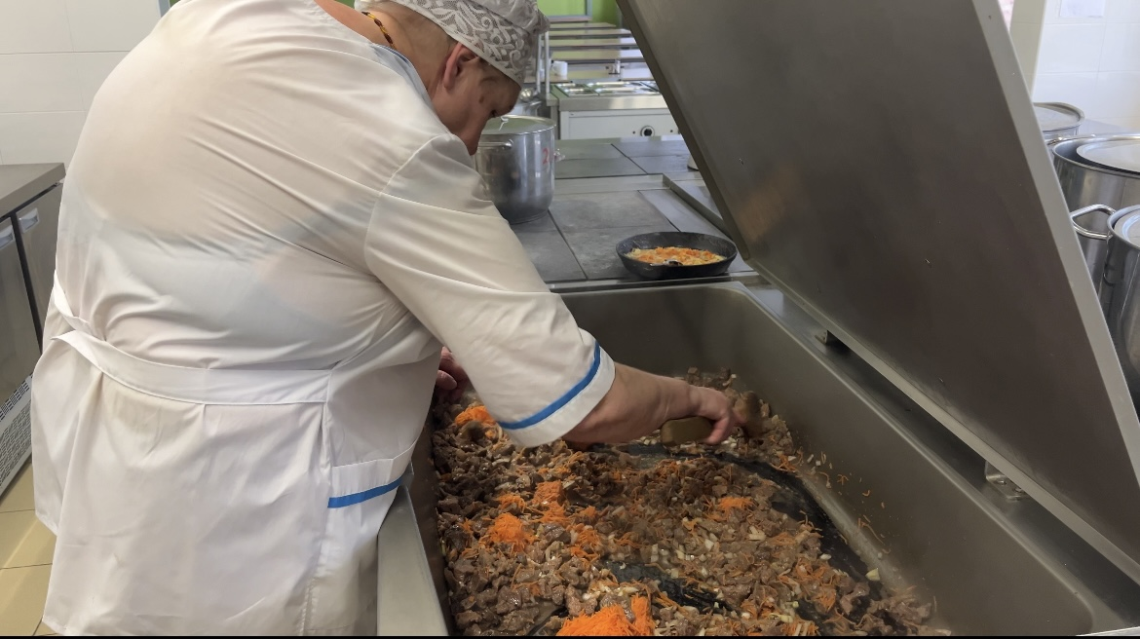
Процесс приготовления гуляша:

Slide 6
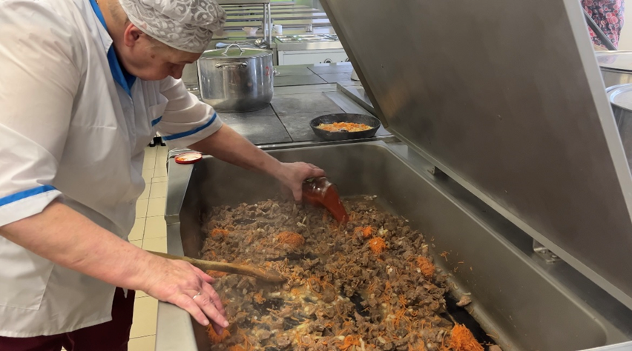
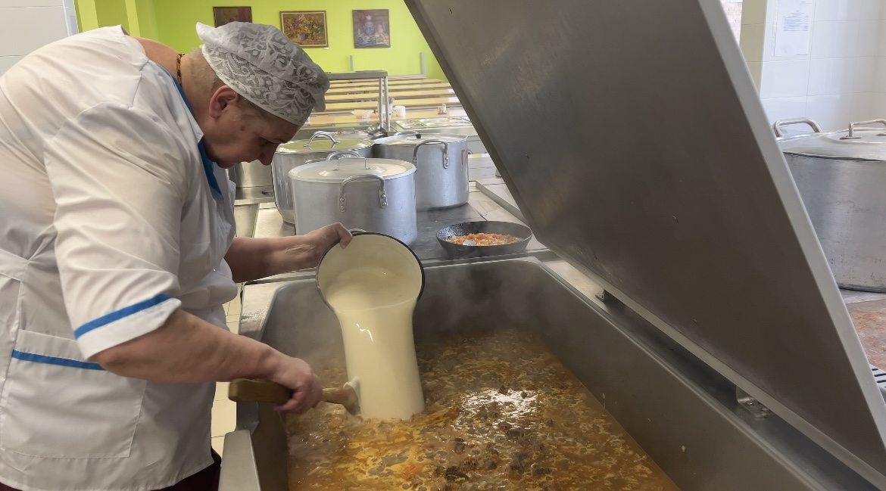
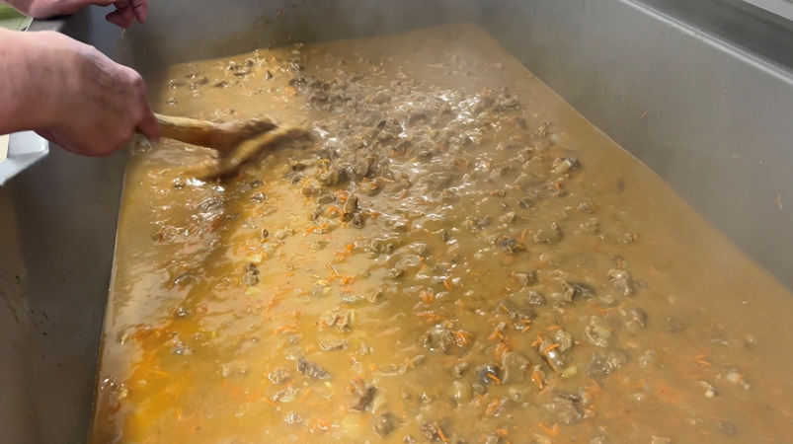
Процесс приготовления гуляша:

Slide 7
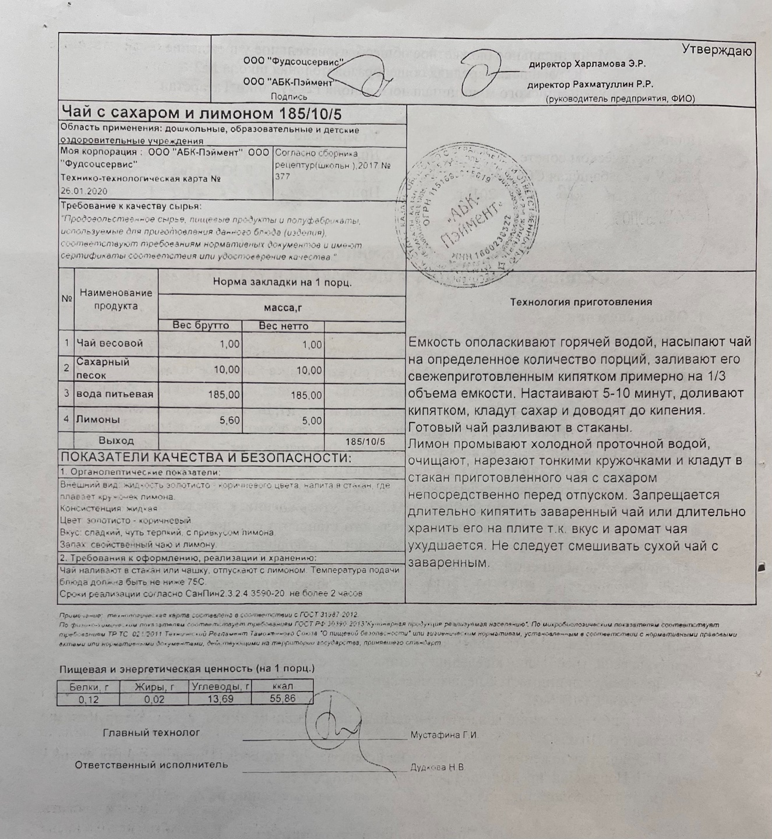
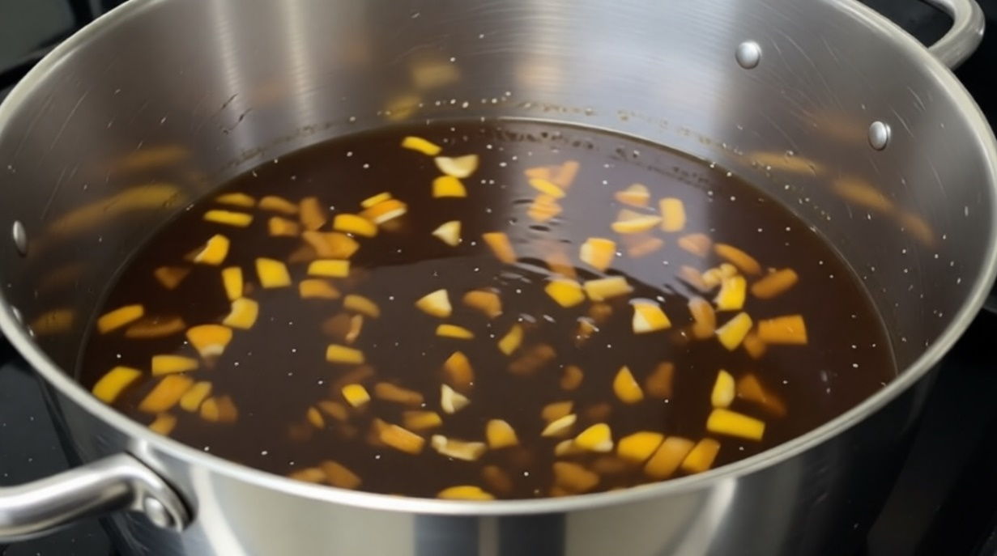
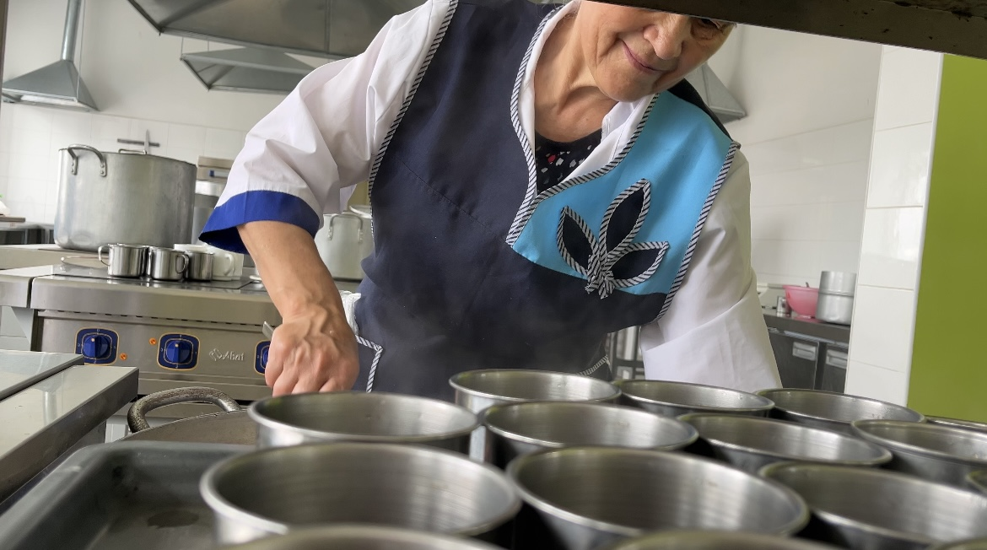
Чай с сахаром и лимоном:

Slide 8


Slide 9
Калорийность и пищевая ценность компонентов завтрака:
Блюдо | Белки/на 1 порц. | Жиры/на 1 порц. | Углеводы/на 1 порц. | Ккал/на 1 порц.
Каша гречневая рассыпчатая | 3,77 | 2,29 | 39,72 | 214
Гуляш из говядины | 10,39 | 14,79 | 10,3 | 221
Чай с сахаром и лимоном | 0,12 | 0,02 | 13,69 | 55,86
Хлеб с сыром | 5,93 | 3,26 | 19,8 | 133,33
Итого: | 20,21 | 20,36 | 83,51 | 624,19

Slide 10
Заключение:
Горячее питание в школьных столовых — не просто удобство, а необходимость. Оно поддерживает здоровье детей, повышает их успеваемость, способствует гармоничному развитию и закладывает основы здоровых пищевых привычек на всю жизнь.

